Slide 1



人工智能
Harbin Engineering University
刘海波 沈晶

Slide 2
Review
Breadth-first search
Uniform cost search
Depth-first search
Depth-limited search
Iterative deepening search
Bidirectional search
Blind Search

Slide 3
?
Start
Goal

Slide 4

5 Heuristic Search

Slide 5

学习要求
能解释启发式搜索的含义
能构造评价函数及启发式函数
能实现A*算法并解释其求解过程
能利用A*算法解决实际问题
能解释启发式函数的可接纳性、单调性、信息性

Slide 6
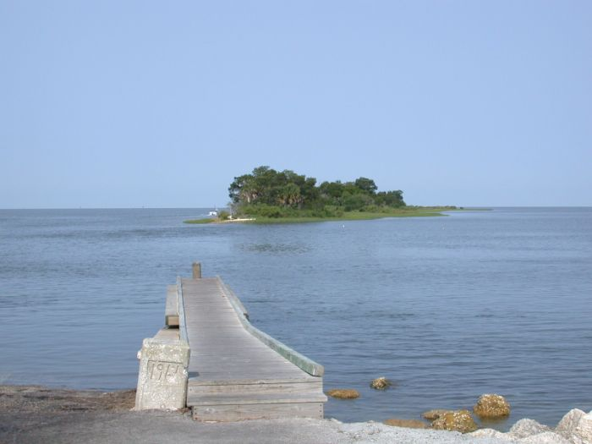
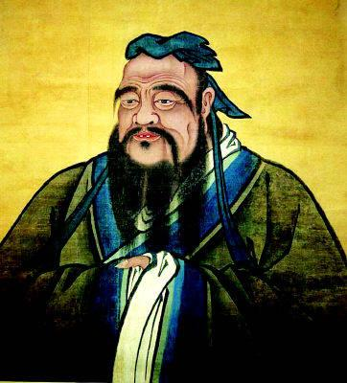
人无远虑，必有近忧
?
——孔子

Slide 7
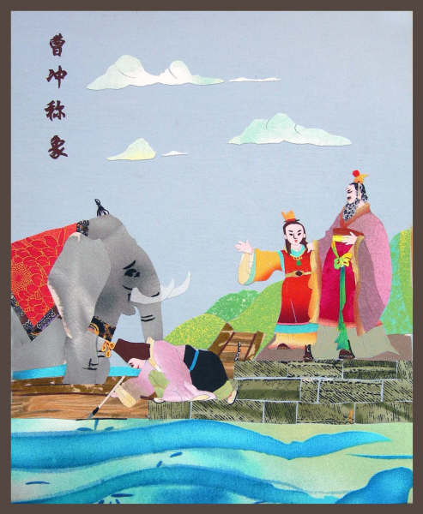
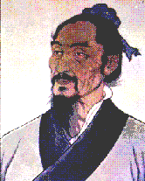
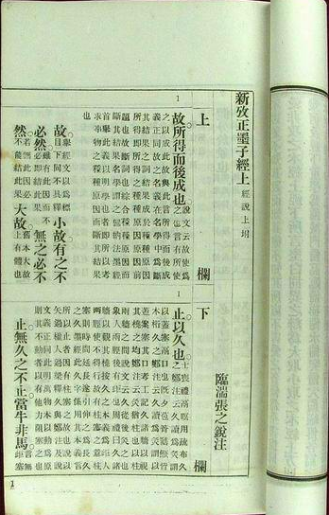

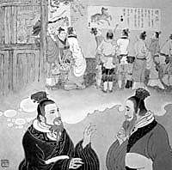
Heuristic Search
Heuristic一词起源于希腊语ευρηκα
468 B.C—376 B.C
?~279 B.C
约287 B.C~212 B.C
公元203

Slide 8
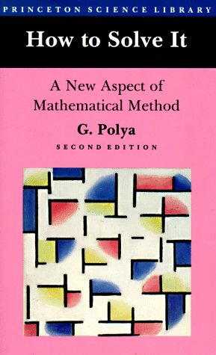
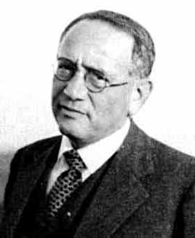
Heuristic Search
1957年，在Polya的How to solve it一书中首次将heuristic作为技术术语使用

Slide 9
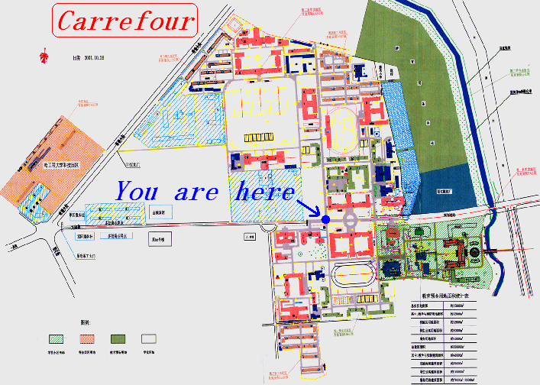

Slide 10
Best-First Search
开始
把S放入OPEN表
是
OPEN表为空表？
失败
否
把OPEN表中第一个节点(n)移至CLOSED表
n为目标节点吗？
是
成功
否
把n的后继节点放入OPEN表
修改返回节点n的指针
按估价函数升序重排OPEN表

Slide 11
Evaluation Function
n
代价函数
起点
N
启发式函数
终点
m
f(n) = g(n) + h(n)
g(n)
h(n)
Evaluation Function
Cost
Function
Heuristic Function
g(n) gives the path cost from the start node to node n
h(n) is the estimated cost of the cheapest path from n to the goal
f(n) = estimated cost of the cheapest solution through n

Slide 12
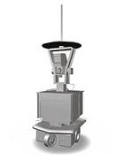
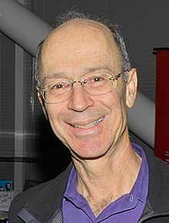
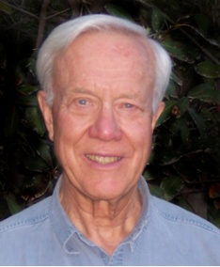
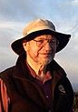
A* Algorithm
h*(n)是节点n到终点最短路径的实际距离
如果启发式函数h(n)是可接纳的，即h(n) ≤ h*(n)，则A*算法确保能找到最短路径。
开始
把起点S放入OPEN表，计算 f(S)
OPEN表为空表？
是
失败
否
把OPEN表中第一个节点(N)移至CLOSED表
N为目标节点吗？
是
成功
否
计算N的所有后继节点的f值并进行节点扩展，修改返回指针
按 f 值升序重排OPEN表
Shakey
P E Hart, N J Nilsson, B Raphael. A Formal Basis for the Heuristic Determination of Minimum Cost Paths. IEEE Transactions on Systems Science and Cybernetics, 1968,4(2):100-107
P.E. Hart
N.J. Nilsson
B. Raphael

Slide 13
A* Algorithm
Case 后继节点不在OPEN和CLOSED表中
  begin
  计算该节点的估价函数值
  将该节点加到OPEN表中
  end
Case 后继节点在OPEN表中
  if 该节点是沿着一条更短路径到达
  then 记录更短路径走向及其估价函数值
Case 后继节点在CLOSED表中
  if 该子节点是沿着一条更短路径到达
  then begin
  将该子节点从CLOSED移到OPEN表中
  记录更短路径走向及其估价函数值
  end
开始
把S放入OPEN表
是
OPEN表为空表？
失败
否
把OPEN表中第一个节点(n)移至CLOSED表
n为目标节点吗？
是
成功
否
把n的后继节点放入OPEN表
计算每个后继节点的f值，扩展n的后继节点，修改返回指针
按f值升序重排OPEN表

Slide 14
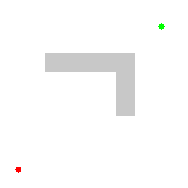
Illustration of A* Search
The empty circles represent the nodes in the open set, and the filled ones are in the closed set.
Color on each closed node indicates the distance from the start: the greener, the farther.
One can first see the A* moving in a straight line in the direction of the goal, then when hitting the obstacle, it explores alternative routes through the nodes from the open set.

Slide 15
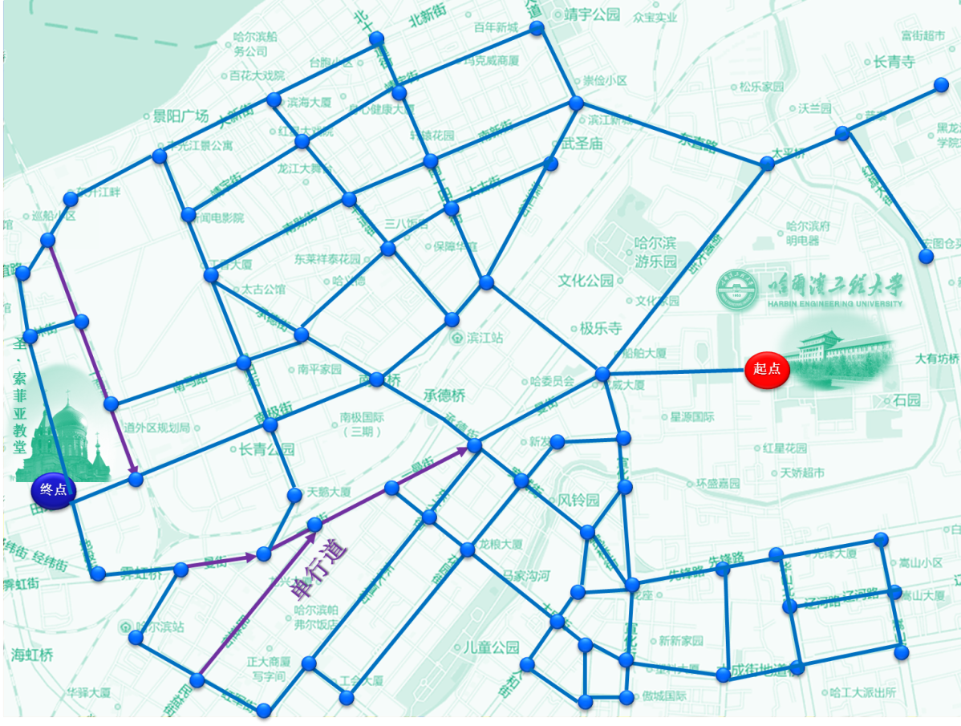

f(S)= g(S)+ h(S)
到G点距离
S-G：4.0
A-G：2.9
B-G：4.1
C-G：2.5
D-G：2.2
E-G：3.0
F-G：1.7
H-G：2.0
I-G：2.4
J-G：2.3
K-G：1.5
L-G：1.2
M-G：1.2
O-G：1.2
开始
把起点S放入OPEN表，计算 f(S)
B
OPEN表为空表？
是
OPEN表为空表？
失败
1.4
否
C
把OPEN表中第一个节点(N)移至CLOSED表
K
J
0.8
S
把OPEN表中第一个节点(N)移至CLOSED表
M
0.6
A
1.2
0.4
F
起点
N为目标节点吗？
是
0.2
0.6
D
0.8
0.4
N为目标节点吗？
成功
0.6
L
0.4
E
否
终点
1.2
0.5
I
计算N的所有后继节点的f值并进行节点扩展，修改返回指针
O
0.5
计算N的所有后继节点的f值并进行节点扩展，修改返回指针
G
H
按 f 值升序重排OPEN表
按 f 值升序重排OPEN表
循环次数 | OPEN表 | CLOSED表
初始化 | S
Loop 1 | A_{4.1} | S_{4.0}
Loop 2 | D_{4.2} C_{4.5} E_{4.6} B_{6.7} | S_{4.0} A_{4.1}
Loop 3 | F_{4.3} H_{4.5} C_{4.5} E_{4.6} I_{4.8} B_{6.7} | S_{4.0} A_{4.1} D_{4.2}
Loop 4 | L_{4.4} K_{4.5} H_{4.5} C_{4.5} E_{4.6} I_{4.8} J_{5.5} B_{6.7} | S_{4.0} A_{4.1} D_{4.2} F_{4.3}
Loop 5 | G_{4.4} K_{4.5} H_{4.5} C_{4.5} E_{4.6} M_{4.6} I_{4.8} O_{4.9} J_{5.5} B_{6.7} | S_{4.0} A_{4.1} D_{4.2} F_{4.3} L_{4.4}
Loop 6 | K_{4.5} H_{4.5} C_{4.5} E_{4.6} M_{4.6} I_{4.8} O_{4.9} J_{5.5} B_{6.7} | S_{4.0} A_{4.1} D_{4.2} F_{4.3} L_{4.4} G_{4.4}
快速找到最短路径
扩展节点数：15，路径长度：4.4km
_{4.0}

Slide 16
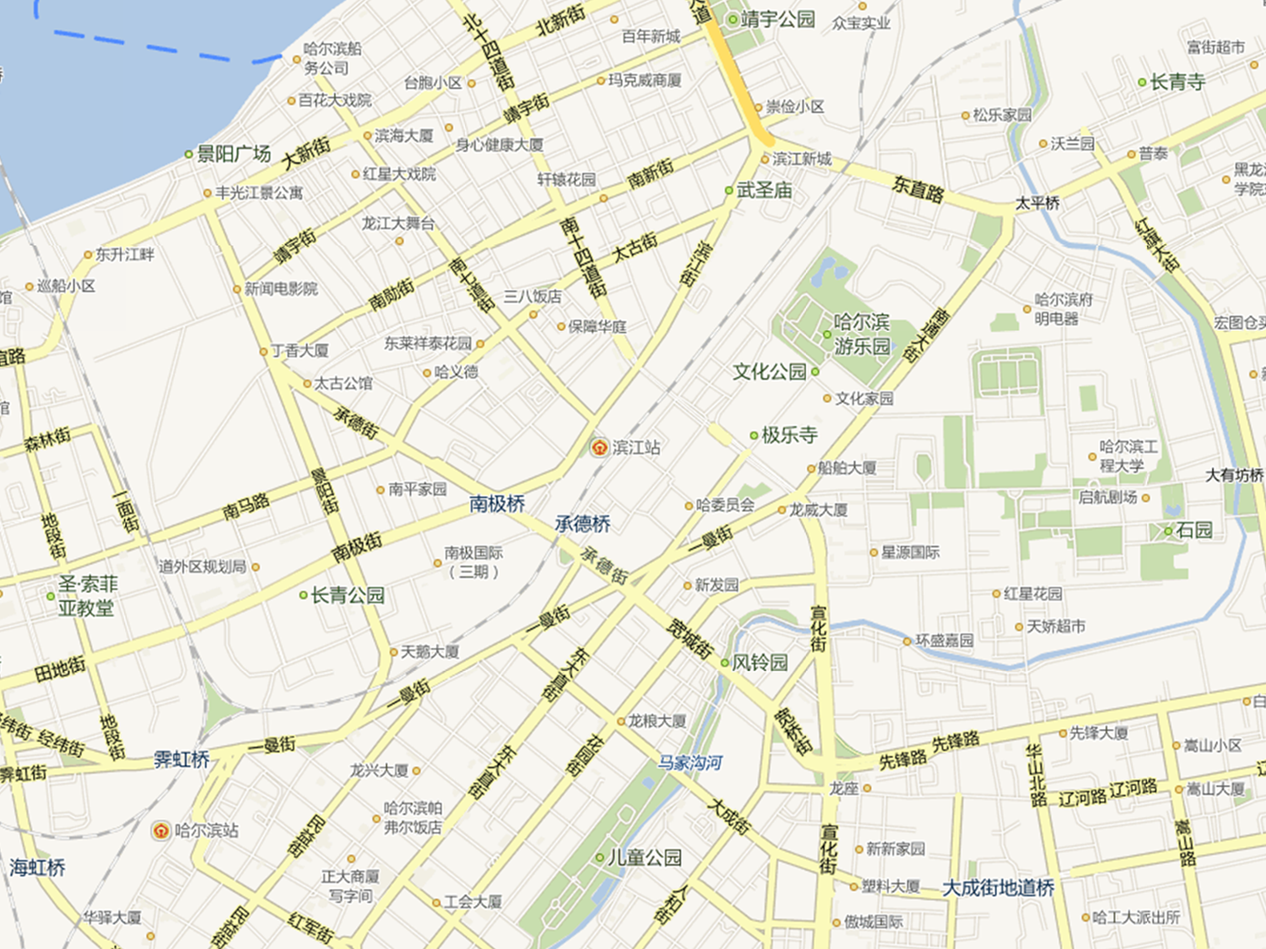



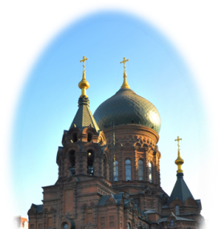
圣·索菲亚教堂
起点
深度优先搜索
终点
扩展节点数：25，路径长度：8.9km
：不能保证最短！

Slide 17

扩展节点数：51，路径长度：4.4km
：不能做到快速！
圣·索菲亚教堂
起点
广度优先搜索
终点

Slide 18
Dijkstra 算法：不能做到快速！
扩展节点数：60，路径长度：4.4km
圣·索菲亚教堂
起点
终点

Slide 19

Conclusion
启发式搜索
林昏天未曙
但向云边去
暗入无路山
心知有花处
——唐·卢纶

Slide 20
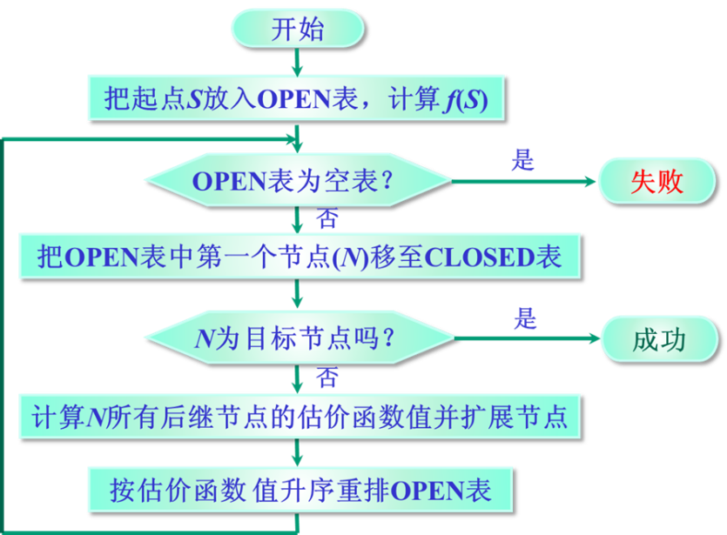
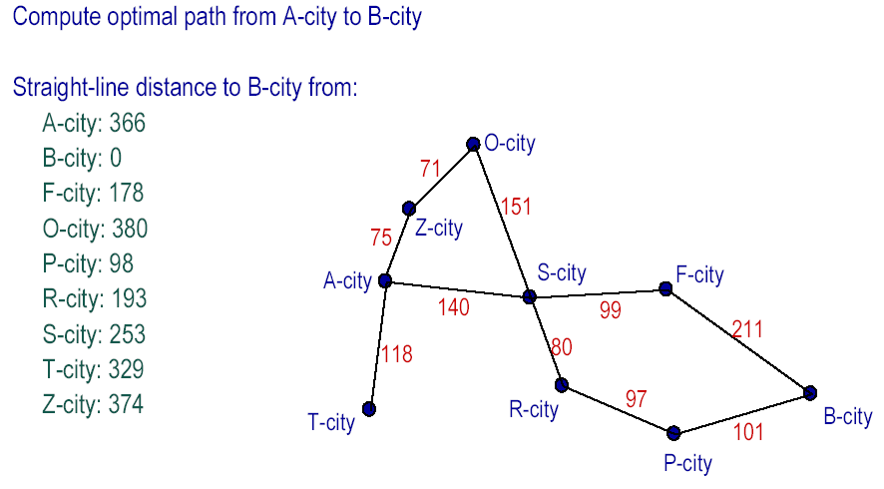
Examples

Slide 21
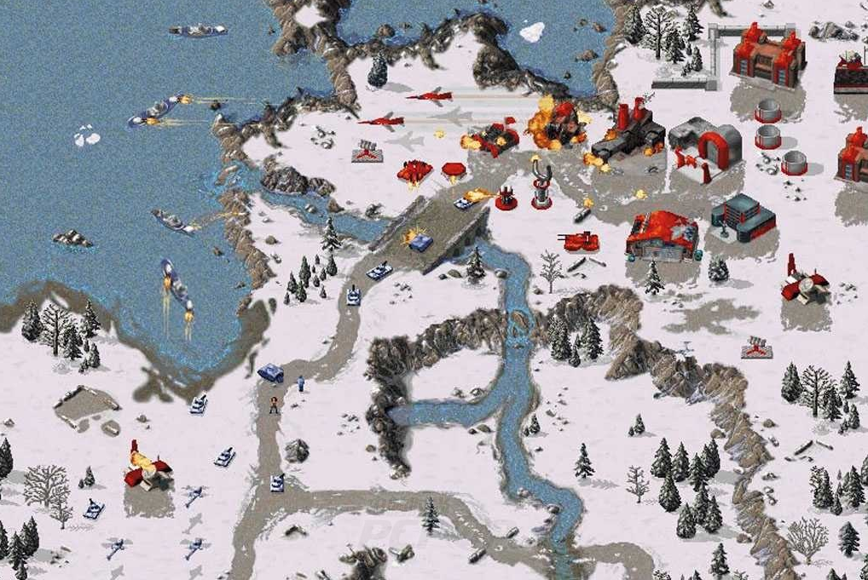


Applications

Slide 22
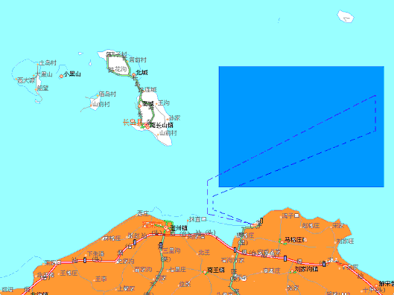
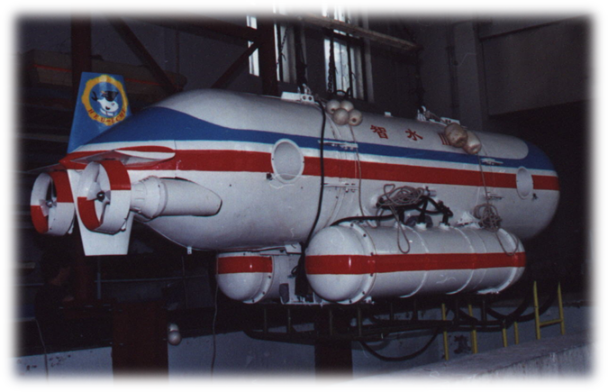
Applications

Slide 23
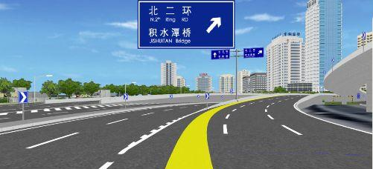
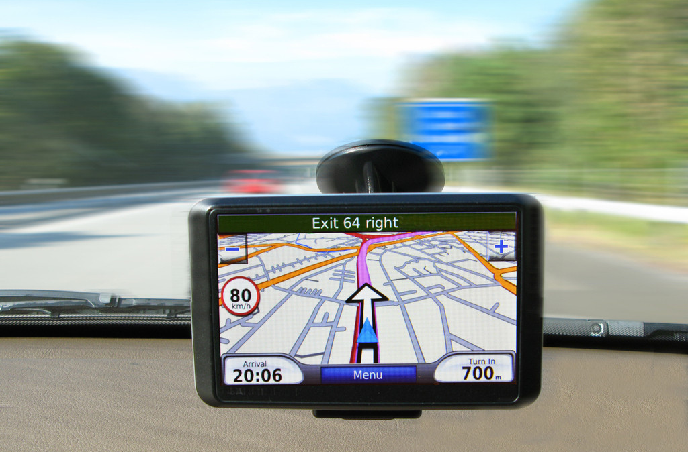
Applications

Slide 24
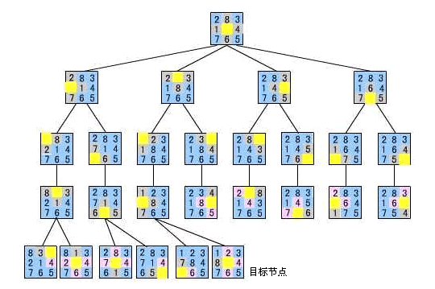
Applications

Slide 25
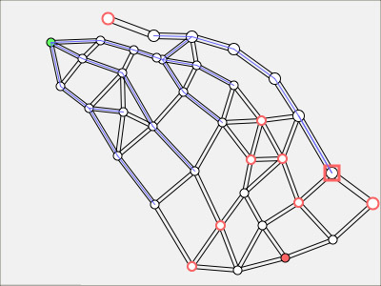
Applications

Slide 26
Discussions
Admissibility（可接纳性）
  h(n) ≤ h*(n)
Monotone Condition（单调性）
  h(n_{i}) ≤ h(n_{j}) + cost(n_{i}, n_{j})
Informed（信息性）
  h₁(n) < h₂(n)
h(n)高不成，低不就

Slide 27

Discussions
A* algorithm is complete.
A* algorithm is optimal.
What about the time and space complexity?

Slide 28

Questions
Can A* be better?

